Slide 1
RENDICIÓN DE CUENTAS 2023
INSTITUTO SUPERIOR TECNOLÓGICO PARTICULAR
“BOLÍVAR MADERO VARGAS”

Slide 2
ANTECEDENTES
La LOES por su parte en el Art. 27 señala: “Las instituciones que forman parte del Sistema de Educación Superior, en el ejercicio de su autonomía responsable, tienen la obligación anual de rendir cuentas a la sociedad, sobre el cumplimiento de su misión, fines y objetivos. La rendición de cuentas también se lo realizará ante el Consejo de Educación Superior”.
Es en este contexto, para el ISTPBMV la Rendición de Cuentas a la ciudadanía tiene como propósito posibilitar mejores condiciones de transparencia, generar confianza entre nuestra institución y ciudadanía, y facilitar el control social.
La rendición de cuentas, es una oportunidad que retroalimenta nuestra gestión cada año para el fortalecimiento institucional e integral.

Slide 3
ESTRUCTURA ORGÁNICA
CONSEJO DIRECTIVO
CONSEJO GUBERNATIVO
RECTOR
CONSEJO DE REGENTES
VICERRECTOR
SECRETARIA
CONSEJO ACADÉMICO
COORDINADOR ACADÉMICO
COMISIONES PERMANENTES
JEFE FINANCIERO
AUXILIAR DE SECRETARIA
SERVICIOS GENERALES
JEFE DE LABORATORIOS
JEFE DE BIENESTAR ESTUDIANTEL Y BECAS
JEFE DE BIBLIOTECA
COMISIÓN EVALUACIÓN INTERNA
COMISIÓN DE DISCIPLINA
COORDINADOR DE VINCULACIÓN CON LA COMUNIDAD
COORDINADOR DE SEGUIMIENTO A GRADUADOS Y ACOMPAÑAMIENTO A ESTUDIANTES
CAPACITACIONES DOCENTES
COORDINADOR DE PRÁCTICAS PRE PROFESIONALES Y EDUCACIÓN CONTINUA
ADMINISTRADOR GENERAL

Slide 4
OFERTA ACDÉMICA VIGENTE
Carrera de Tecnología en Desarrollo de Software
Modalidad: Presencial
Como se puede evidenciar en la Figura 1, la planta directiva se halla conformada por el 50% tanto para el género femenino como el masculino, lo que nos permite cumplir con la política de igualdad.

Slide 5
ESTUDIANTES POR GÉNERO
El Instituto cuenta con dos periodos académicos ordinarios de 6 meses cada uno, el primero inicia sus actividades académicas: en el semestre de Mayo a Octubre y el segundo en el semestre de Noviembre a Abril del año siguiente.
En el primero periodo académico del año 2023 se matricularon 44 estudiantes: 7 mujeres y 37 hombres, en los niveles Uno, Dos, Tres y Cinco.
En el segundo periodo académico hubo una deserción del 22.73%, es decir, se matricularon 34 estudiantes: 4 mujeres y 30 hombres, en los siguientes niveles: Dos, Tres, Cuatro y Seis.
En cuanto a la homogeneidad en el género de estudiantes existe una desigualdad por cuanto existe entre todo el alumnado un 12% de género femenino y 88% género masculino.

Slide 6
DOCENTES POR GÉNERO
FORMACIÓN DOCENTE
Para el año 2023 el ISTPBMV contó con una planta docente de 6 profesores, de los cuales el 67% son hombres y 33% mujeres; sin embargo, se sigue manteniendo la equidad de género para contratación.
En cuanto a la formación docente se clasifica de la siguiente manera:
El Instituto cuenta con 6 docentes de los cuales 3 docentes tienen formación de cuarto nivel.

Slide 7
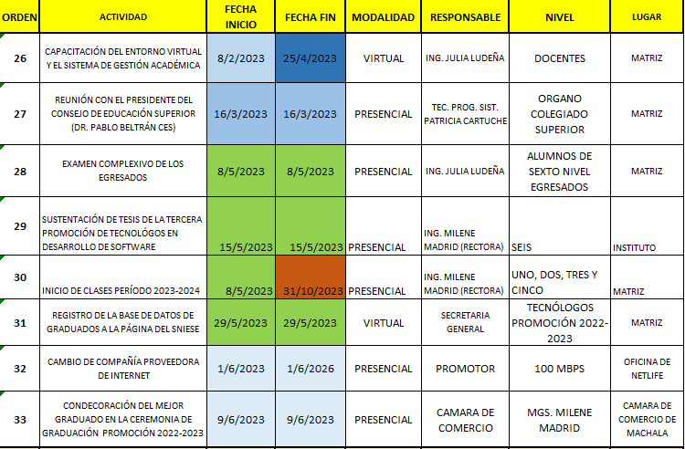
ACONTECIMIENTOS INSTITUCIONALES

Slide 8
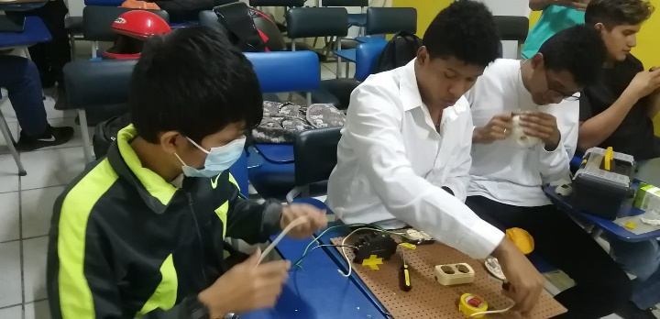
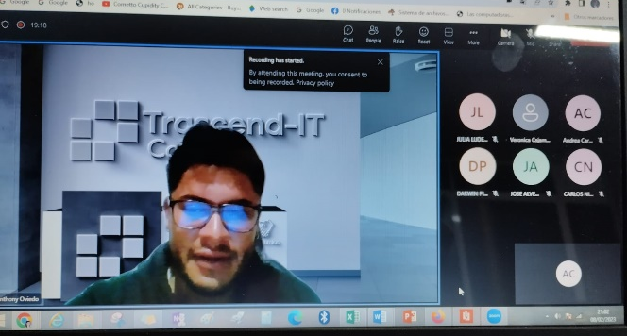
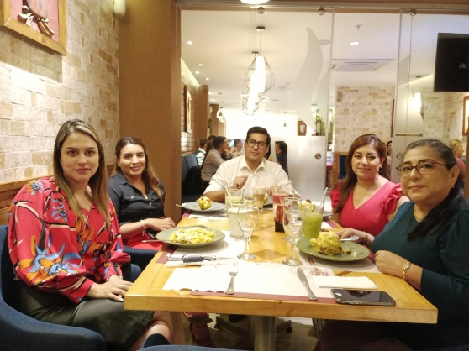
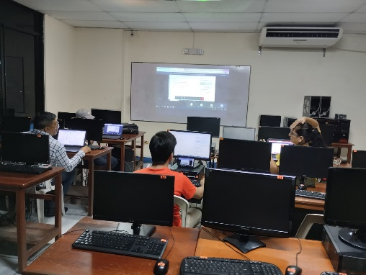
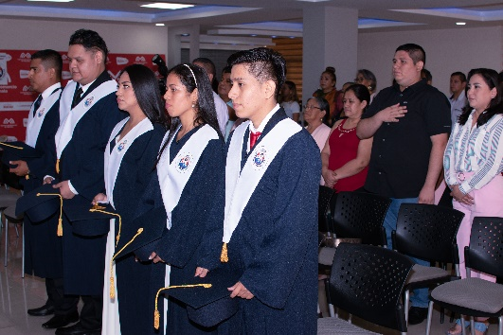
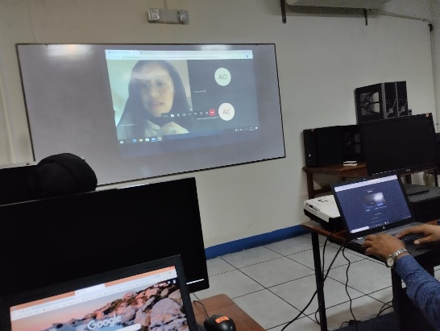
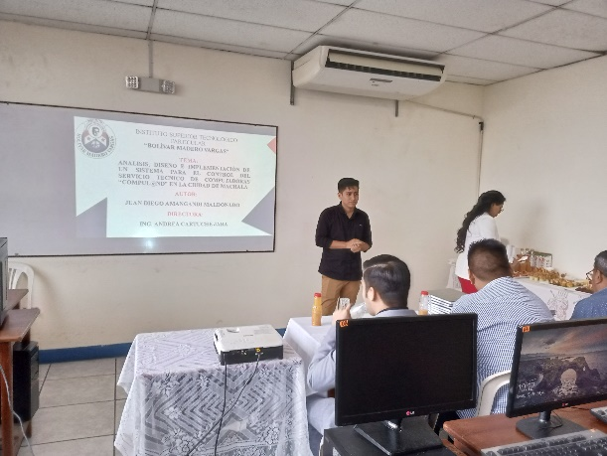
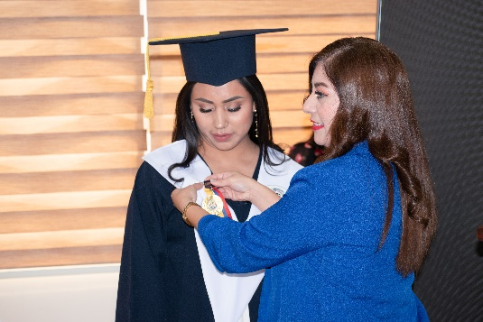
INICIO DE CLASES
CAPACITACIÓN SGA Y EVA
REUNIÓN DR. PABLO BELTRAN PRESIDENTE CES
CONDECORACIÓN AL MEJOR GRADUADO 22-23
SUSTENTACIÓN DE TESIS
TERCERA PROM. TGLO.

Slide 9
MEJORAS IMPLEMENTADAS
Adquisición de Sistema de Gestión Académica SGA, un software que gestiona todos los procesos de aprendizaje en línea. Una plataforma digital que crea, gestiona y administra programas de formación o cursos educativos.
Convenios interinstitucionales firmados con empresas públicas y privadas para la ejecución de las prácticas pre profesionales.
Creación y aplicación del plan de Psicología positiva.
En Vinculación con la sociedad se tuvo la oportunidad de implementar Proyectos tecnológicos en centros educativos de educación básica como un forma de interactuar con el entorno, coordinando eficaz y eficientemente las funciones de docencia, investigación y extensión de la cultura y los servicios, a la vez que favorece la capacidad de relación con los sectores productivo y social en acciones de beneficio mutuo.

Slide 10
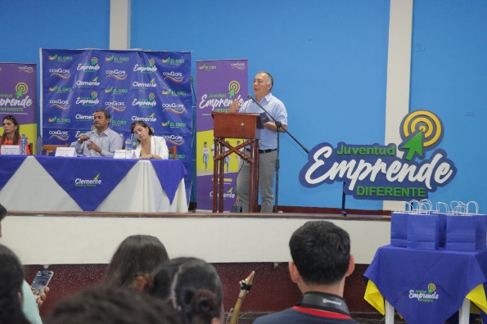
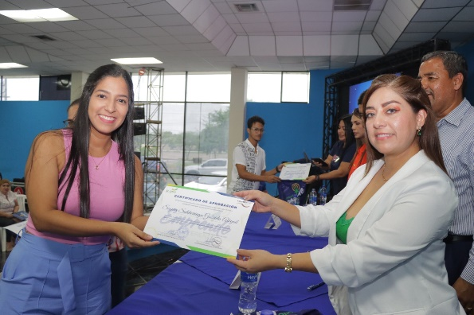
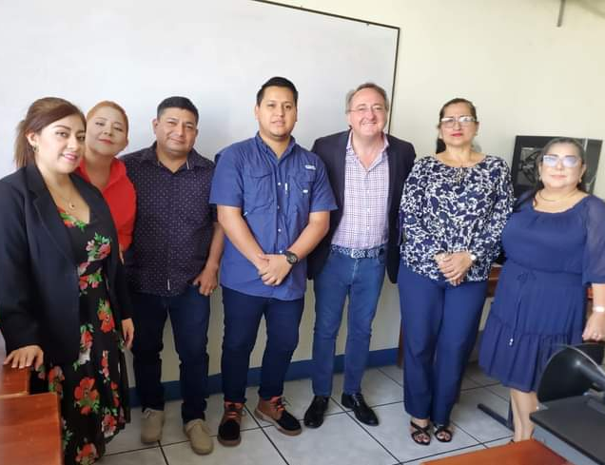
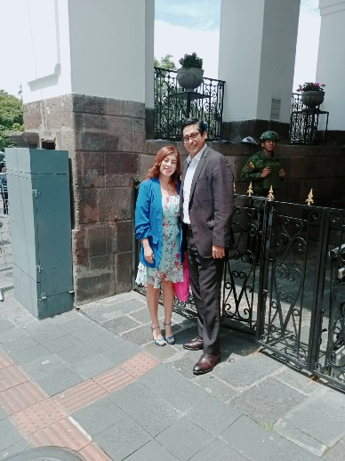
CONVENIOS INTERINSTITUCIONALES
GAD EL ORO- CONVENIO
UNIR – 7 FEBRERO
LANZAMIENTO DE BECAS TECH
CARONDELET

Slide 11
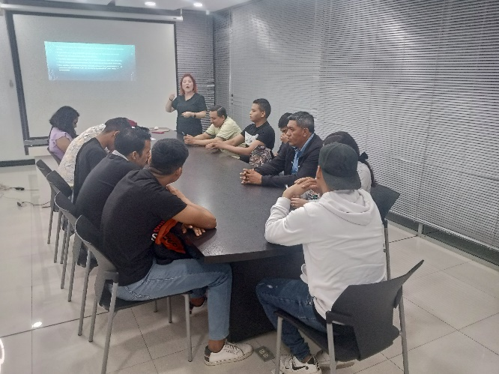
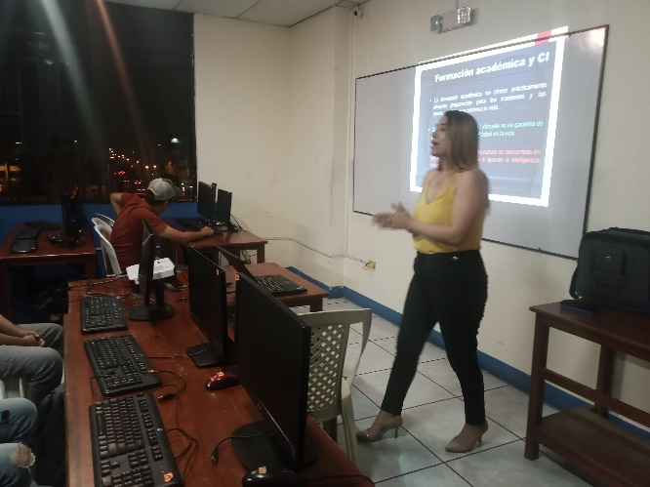
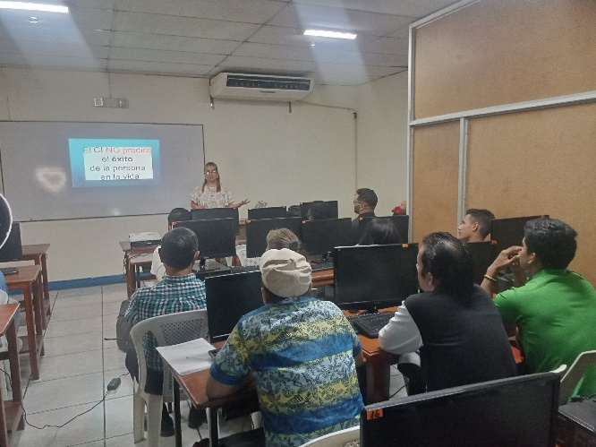
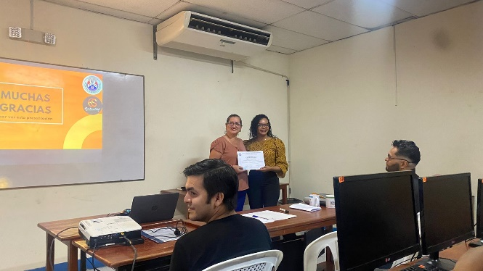
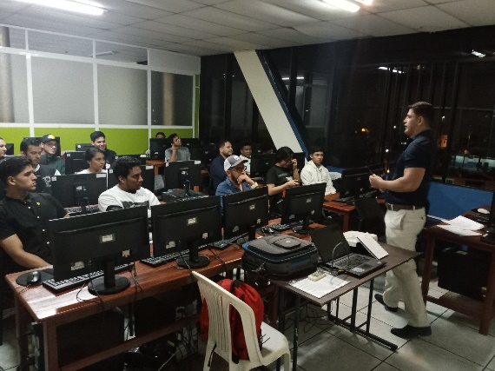
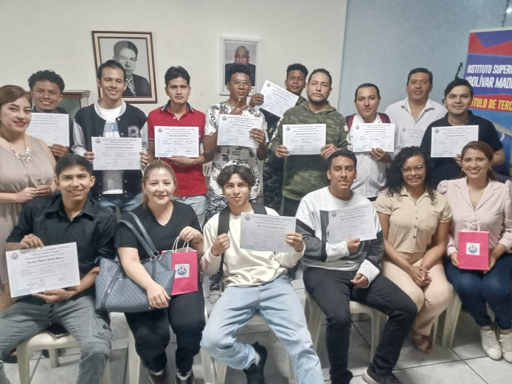
CHARLAS DE INTELIGENCIA EMOCIONAL
PSIC. CRISTINA CARTUCHE
TERAPISTA FAMILIAR
DRA. RAQUEL ESPINOZA,
DIABETOLOGA
DRA. ANITA CARTUCHE
COACH CERTIFICADA
LCDA. CAROLINA SUTIL, MGS.
ING. CAMILO VALLEJO, MGS.

Slide 12
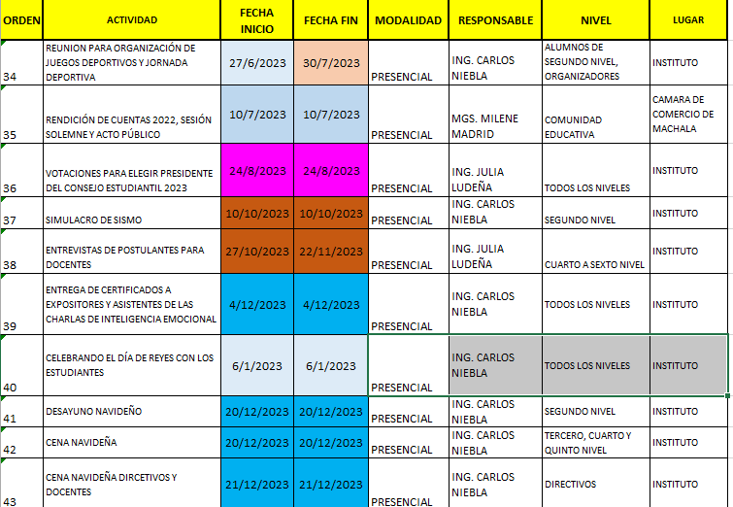
ACONTECIMIENTOS INSTITUCIONALES

Slide 13
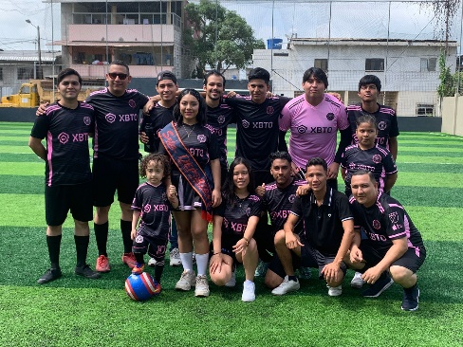
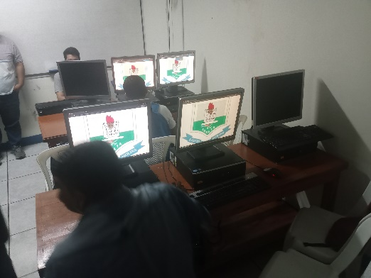
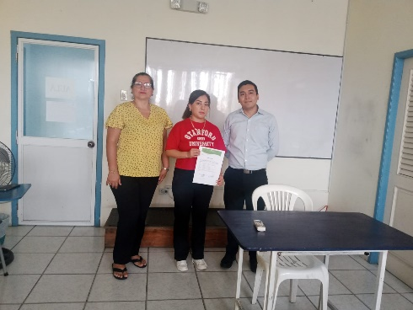
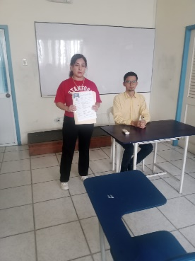
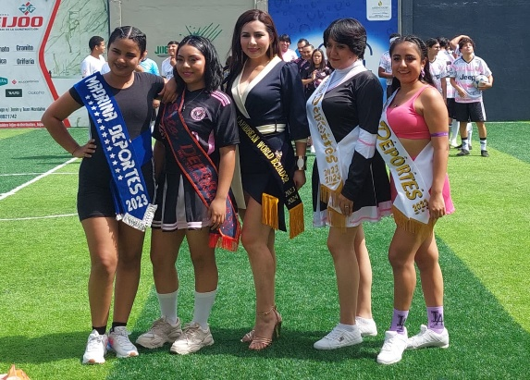
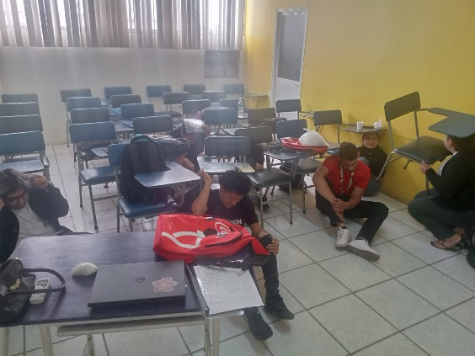
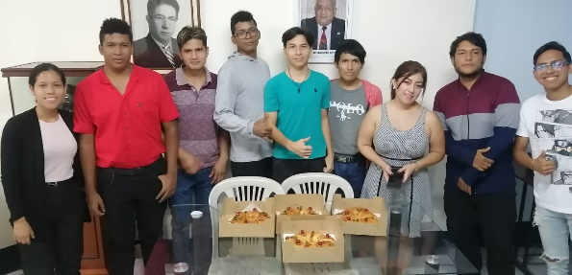
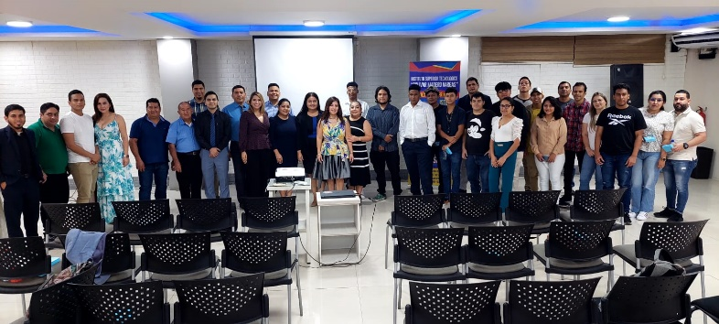
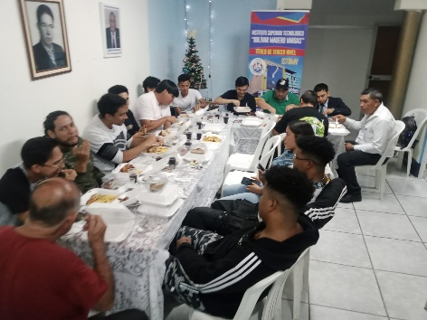
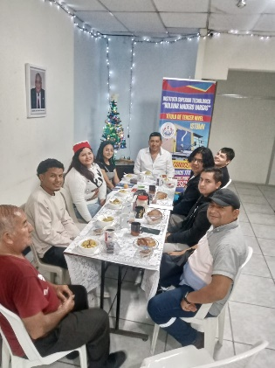
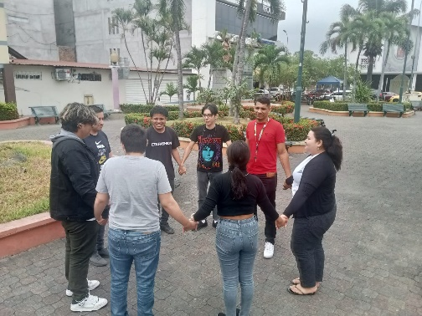
JUEGOS DEPORTIVOS
VOTACIONES ESTUDIANTILES
ENTREVISTA NUEVOS
POSTULANTES
SIMULACRO
DÍA DE REYES, DESAYUNO Y CENAS NAVIDEÑAS
RENDICIÓN DE CTAS 2022

Slide 14
MEJORAS IMPLEMENTADAS
A continuación, se describen las principales acciones de mejoramiento continuo de la Calidad implementadas durante el 2023.
Se ejecutó el acompañamiento al proceso de autoevaluación por parte del CACES en el cual participaron docentes, alumnos y personal administrativo, esto se realizó en el mes de julio de 2023.
A partir de ello se elaboró el plan de Mejoras con la participación de todas las áreas institucionales, obteniendo mejoras y productos puntuales, a continuación, se colocan los principales
Durante el 2023, se ejecutó el proceso de evaluación docente, en el cual participaron los estudiantes de los diferentes niveles, la misma que se desarrolló en el mes de octubre. Todo esto con el propósito de asegurar que quienes realizan funciones de docencia en la educación obligatoria, cuentan con los conocimientos, aptitudes y capacidades profesionales para promover el máximo logro de aprendizaje de los educandos.

Slide 15
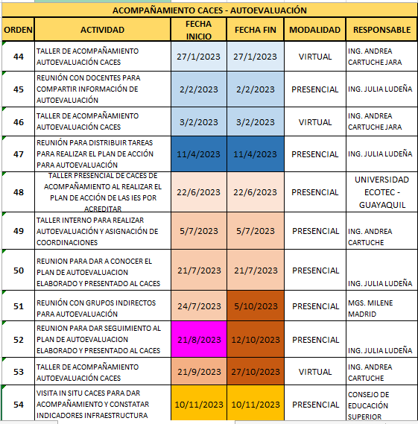
REUNIONES PLAN DE MEJORAMIENTO CACES

Slide 16
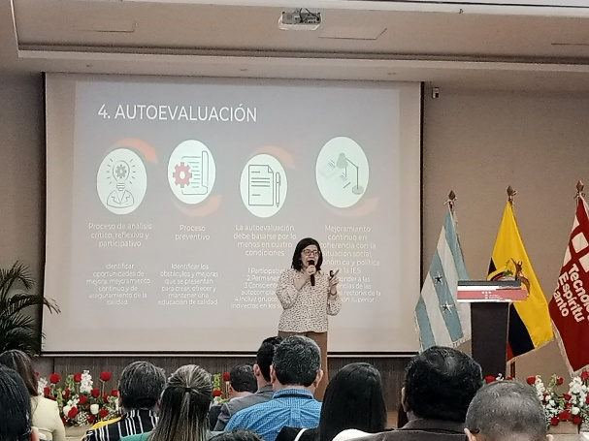
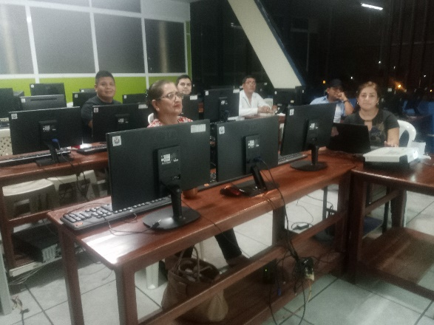
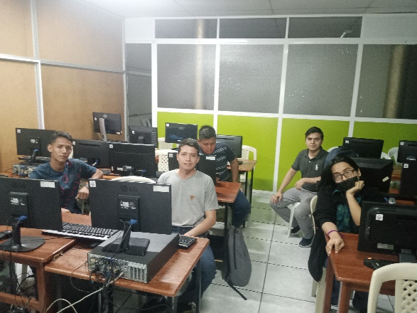
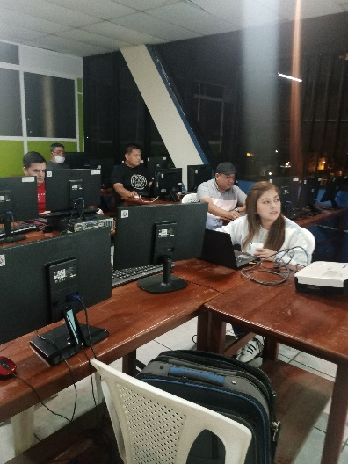
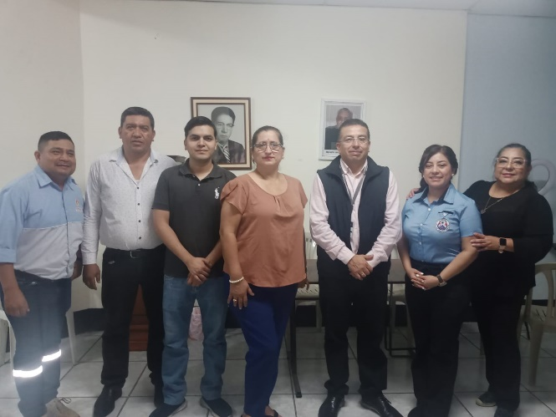
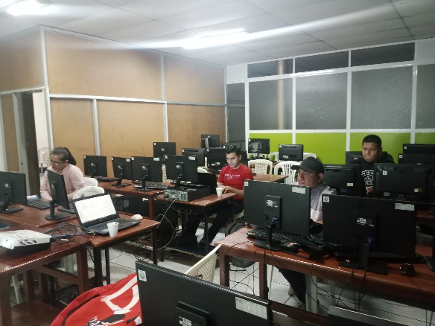
22 DE JUNIO-GYE
TALLER PRESENCIAL
3 DE FEBRERO
5 DE OCT - GRUPOS INDIRECTOS
21 DE JULIO
12 DE OCTUBRE
10 DE NOV-VISITA IN SITU CACES

Slide 17
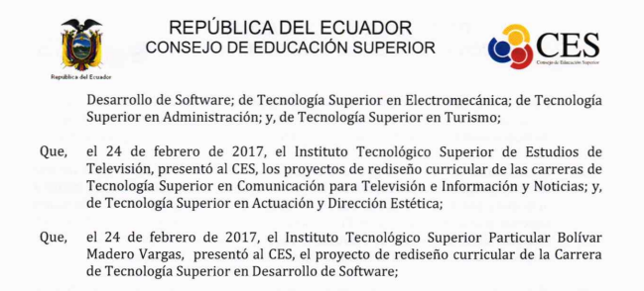
MEJORAS IMPLEMENTADAS
Actualización y/o creación de normativas, estatutos y herramientas para mantener la sana relación social entre los estudiantes. Se trata de preceptos que tienen el propósito de crear el espacio adecuado para que tanto estudiantes como profesores puedan convivir de forma positiva.
100% PEAS ajustados
Actualización de Malla Curricular (AJUSTE CURRICULAR NO SUSTANTIVO).
Distributivos elaborados en función de afinidad docente.

Slide 18
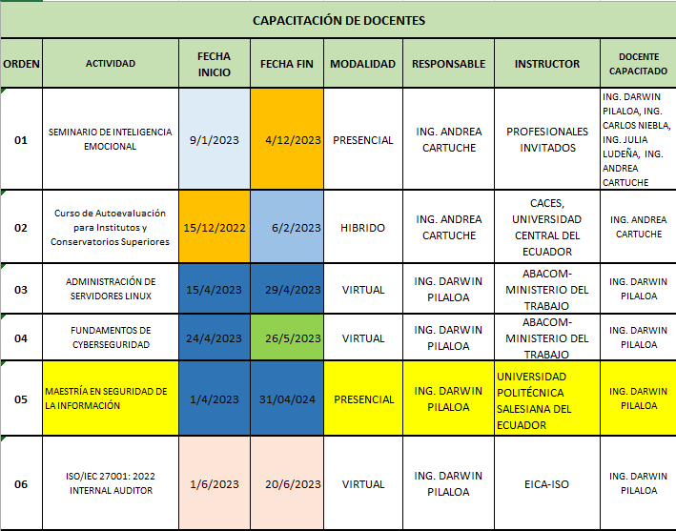
CAPACITACIÓN DE DOCENTES – POSTGRADOS Y CURSOS
9 ENERO- 4 DICIEMBRE

Slide 19
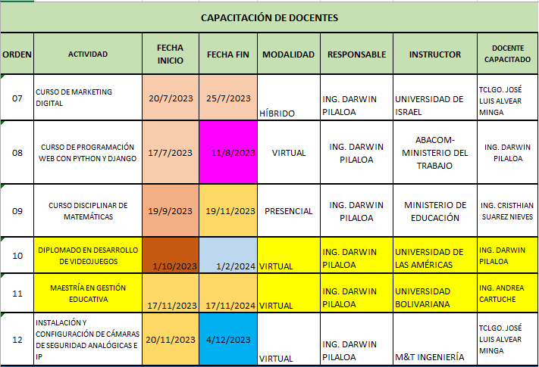
CAPACITACIÓN DE DOCENTES – POSTGRADOS Y CURSOS
9 ENERO- 4 DICIEMBRE

Slide 20
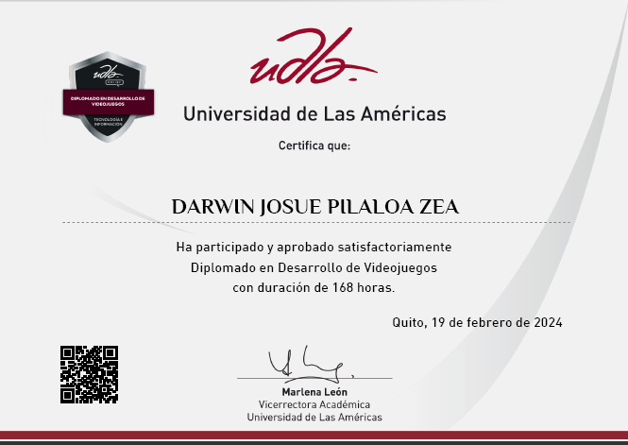
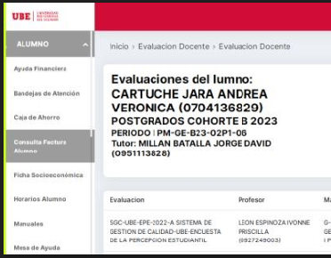
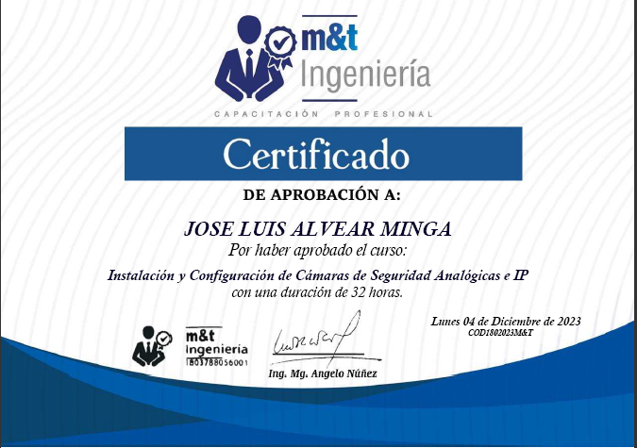
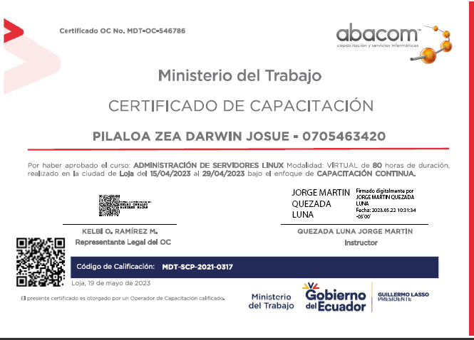
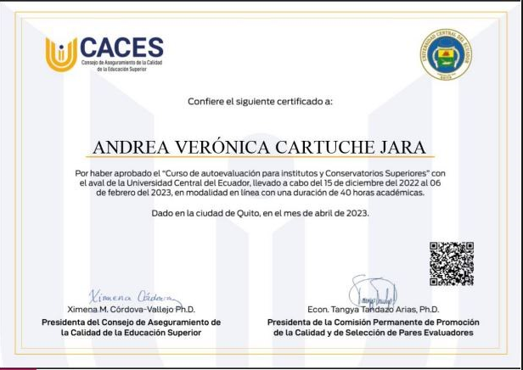
CAPACITACIÓN DOCENTES

Slide 21
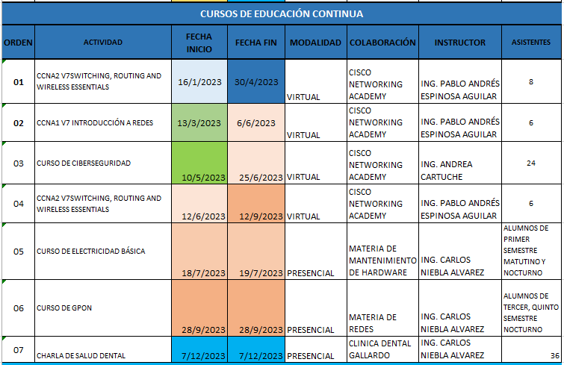
EDUCACIÓN CONTINUA

Slide 22
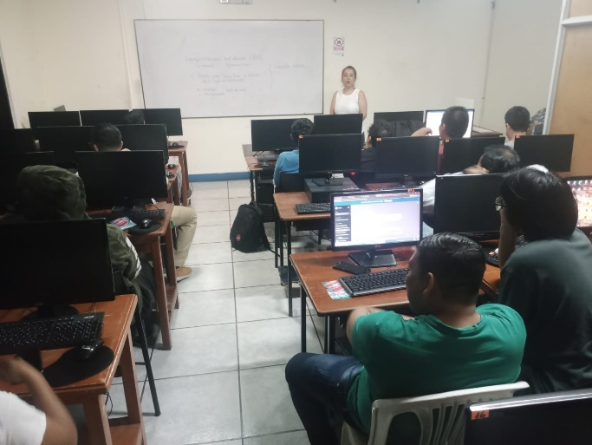
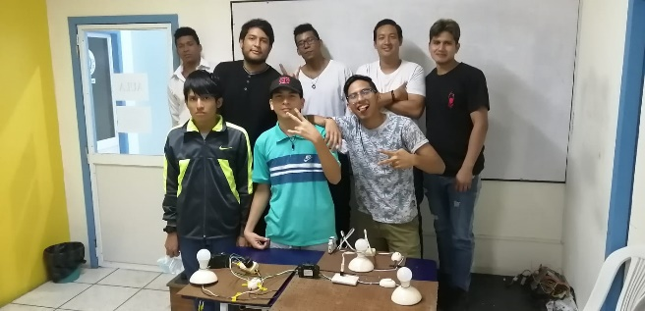
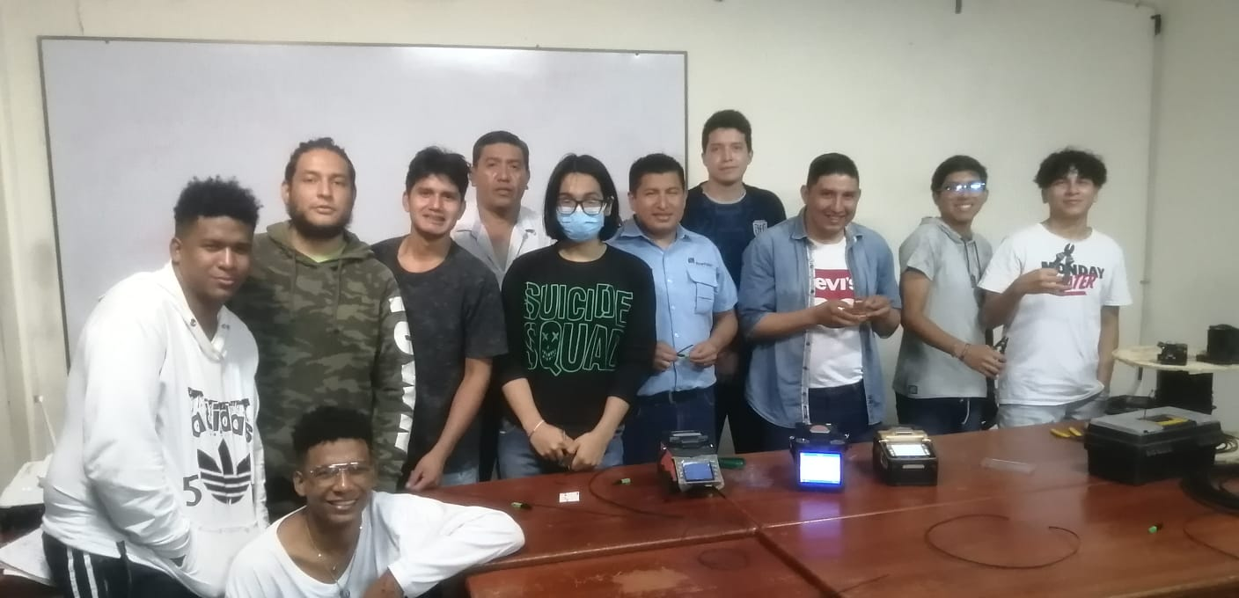
EDUCACIÓN CONTINUA
CHARLA DE SALUD ORAL,
DRA. ANITA CARTUCHE
CURSO DE ELECTRICIDAD
CURSO DE REDES GPON

Slide 23
EDUCACIÓN CONTINUA - VIRTUALES

Slide 24
ACTIVIDADES DE VINCULACIÓN CON LA SOCIEDAD

Slide 25
EXPOSICIÓN OFERTA ACADÉMICA
CONDECORACIÓN POR PARTE DEL CES A SRTA. LEILA MONTAÑO
ENTREVISTA RADIO
COQUETA
REUNIÓN- DIRECTOR PJED
EXPOFERIA UTMACH-
OFERTA ACADÉMICA
CONDECORACIÓN MUNICIPALIDAD DE MACHALA
INSTITUCIÓN AL MÉRITO

Slide 26
ACTIVIDADES DE VINCULACIÓN CON LA SOCIEDAD

Slide 27
VINCULACIÓN
PROY. SIST VOTACIONES
SEGUIMIENTO A GRAD.
ANIV. 26 AÑOS CONDECORACIÓN SRTA. INST-MEJORES ALUMN
EXPOFERIA TECNOLÓGICA

Slide 28
EXPOSICIÓN OFERTA ACADÉMICA
EN SANTA ROSA, GUABO Y MACHALA
PROYECTO UNIVERSIDAD SEGURA

Slide 32
DESAFIOS
El área académica tiene como desafío para 2024 establecer un nuevo modelo educativo y pedagógico basado en la excelencia académica.
Para el año 2024, el ISTPBMV, se plantea establecer una línea de trabajo que integre la investigación e innovación y que fomente la colaboración interdisciplinaria y la conexión con la comunidad.
Para la Vinculación con la sociedad el desafío es contar con proyectos pertinentes con la carrera y que estos se desarrollen en el marco de convenios y acuerdos interinstitucionales.
En cuanto a las prácticas pre profesionales el desafío es incluir a todos los estudiantes que deben cumplir con este requisito y que lo desarrollen en los tiempos requeridos.
El área de Aseguramiento de la Calidad, el desafío para 2024 es alcanzar la acreditación institucional con una calificación de excelencia, pues el instituto busca ser un referente nacional en temas de formación técnica tecnológica.

Slide 33
Disponer de infraestructura física que cumpla con los estándares nacionales en el ámbito de educación superior y que satisfaga las necesidades de la comunidad educativa, es un desafío para toda institución.
Es así que, para el año 2024 el ISTPBMV tiene como principal reto, ampliar sus espacios (aulas, talleres y laboratorios) y dotarlos con herramientas, insumos, equipos y maquinarias necesarios para desarrollar óptimos procesos de enseñanza-aprendizaje.
El departamento de Tecnologías enfocará su gestión en garantizar el óptimo rendimiento de la red de datos interna, para lo cual impulsará el rediseño de la estructura de hardware y topología de la red.
El desafío principal del departamento de Talento Humano para el año 2024, se centra en estructurar correctamente todos los subsistemas de talento humano como lo es la cultura organizacional como base fundamental, empezando por establecer y organizar los procesos de reclutamiento con los objetivos y perfiles de cargo.

Slide 34
Para el área de biblioteca más que ser un desafío, es una meta principal, el lograr la digitalización completa de su acervo bibliográfico. En la actualidad, las bibliotecas se enfrentan a la necesidad de adaptarse a los avances tecnológicos, incluyendo la inteligencia artificial.
Para el área de biblioteca más que ser un desafío, es una meta principal, el lograr la digitalización completa de su acervo bibliográfico. En la actualidad, las bibliotecas se enfrentan a la necesidad de adaptarse a los avances tecnológicos
En lo referente a las áreas de comunicación y admisiones, se puede mencionar que los principales desafíos para el año se enfocan en fortalecer los flujos de información y comunicación interna y externa, mediante la integración de la Inteligencia Artificial (IA), para de esa manera, impactar y cautivar positivamente a los públicos objetivos, así como, mejorar la confianza, a través de la credibilidad de los usuarios.

